Slide 1
ПОЯСНЕНИЯ ПО ЗАПОЛНЕНИЮ АКТА СДАЧИ-ПРИЕМКИ ВЫПОЛНЕННЫХ РАБОТ

Slide 2
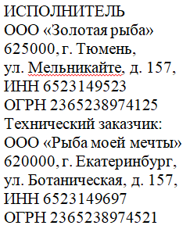
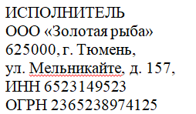
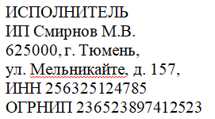
Сведения о юридическом лице (индивидуальном предпринимателе), осуществившем мероприятие по искусственному воспроизводству водных биологических ресурсов
для юридического лица – наименование, местонахождение, ИНН, ОГРН
для индивидуальный предпринимателей – фамилия, имя, отчество, домашний адрес, ИНН, ОГРНИП
для юридического лица, в лице технического заказчика -наименование, местонахождение, ИНН, ОГРН (Заказчика и Технического заказчика)

Slide 3
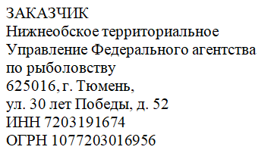
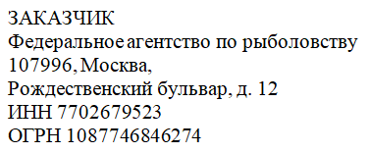
Сведения о Заказчике
Если договор на искусственное воспроизводство водных биоресурсов заключен с Нижнеобским территориальным управлением Федерального агентства по рыболовству (далее – Управление), то указываем реквизиты Управления:
Если договор на искусственное воспроизводство водных биоресурсов заключен с Федеральным агентством по рыболовству (далее – Росрыболовство), то указываем реквизиты Росрыболовства:

Slide 4
Дата акта сдачи-приемки выполненных работ
Согласно п. 3.3 Договора, Исполнитель в срок, не превышающий 10 рабочих дней со дня выпуска молоди (личинок) водного биологического ресурса, направляет Заказчику 2 подлинных экземпляра акта сдачи-приемки работ, подписанных Исполнителем, 1 подлинный экземпляр акта выпуска молоди (личинок) водного биологического ресурса.
Таким образом, дата акта сдачи-приемки работ не должна превышать 10 рабочих дней со дня выпуска водных биологических ресурсов (день выпуска водных биологических ресурсов учитывается).

Slide 5
Подписант акта сдачи-приемки выполненных работ со стороны Исполнителя
Подписантом является генеральный директор/директор/ (индивидуальный предприниматель) и т.д., действующий на основании Устава (свидетельства о регистрации ОГРНИП)
Подписантом является уполномоченное лицо, действующее на основании доверенности (приказа)

Slide 6
Если лицо, подписавшее Акты сдачи работ, наделено соответствующими полномочиями (действует на основании доверенности), то необходимо приложить копию подтверждающего документа (доверенности, приказа)

Slide 7
Подписант акта сдачи-приемки выполненных работ со стороны Заказчика
Если договор на искусственное воспроизводство водных биоресурсов заключен с Нижнеобским территориальным управлением Федерального агентства по рыболовству
Если договор на искусственное воспроизводство водных биоресурсов заключен с Федеральным агентством по рыболовству
Реквизиты Доверенности можно уточнить в отделе контроля за воспроизводством водных биоресурсов и регулирования рыболовства Нижнеобского территориального управления Федерального агентства по рыболовству

Slide 8
Дата выпуска водных биологических ресурсов
Выпуск водных биологических ресурсов проходил в один день
Выпуск водных биологических ресурсов проходил в разные дни
Выпуск водных биологических ресурсов проходил в течение периода времени. Обычно указывается при бонитировочным методе, начиная с момента выпуска водных биологических ресурсов до момента подтверждения, что все водные биологические ресурсы выпущены

Slide 9
Реквизиты договора на выполнение работ по искусственному воспроизводству водных биоресурсов в целях:
компенсации ущерба, причиненного водным биоресурсам и среде их обитания
осуществления искусственного воспроизводства водных биоресурсов за счет собственных средств

Slide 10
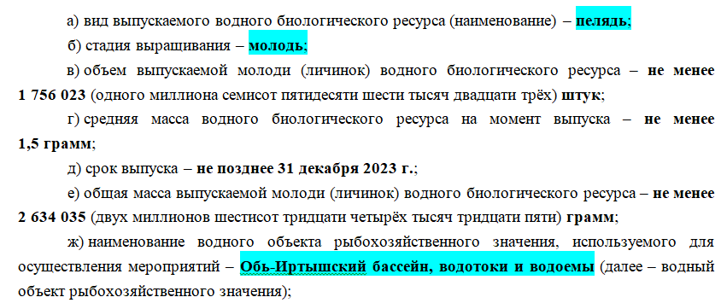
Данные по выпуску водных биологических ресурсов
Вид, стадия выращивания водного биологического ресурса и наименование водного объекта рыбохозяйственного значения, используемого для осуществления мероприятий должны соответствовать договору на выполнение работ по искусственному воспроизводству водных биоресурсов

Slide 11
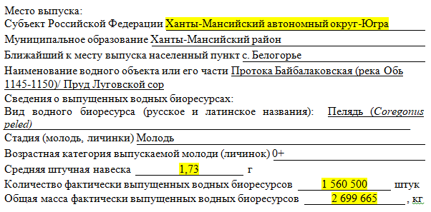
Данные по выпуску водных биологических ресурсов
Количество выпущенных водных биологических ресурсов, средняя штучная навеска, общая масса выпускаемых водных биологических ресурсов и субъект РФ, где производился выпуск водных биологических ресурсов, указывается в соответствии с Актом выпуска водных биологических ресурсов в водные объекты рыбохозяйственного значения

Slide 12
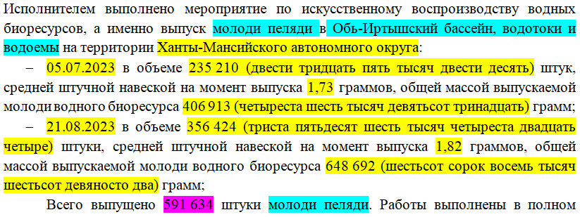
Данные по выпуску водных биологических ресурсов, проходившему в несколько дней
Если выпуск водных биологических ресурсов производился несколько дней, то данные по выпуску (дата выпуска, количество выпущенных водных биологических ресурсов, средняя штучная навеска, общая масса выпускаемых водных биологических ресурсов и субъект РФ, где производился выпуск водных биологических ресурсов) указываются в соответствии с каждым Актом выпуска водных биологических ресурсов в водные объекты рыбохозяйственного значения. При этом, указывается общее количество выпущенных водных биологических ресурсов.

Slide 13
Варианты выполнения работ:
1. Выпущенное количество водных биологических ресурсов соответствует заявленному количеству и выпуск произведен в сроки, согласно договору
2. Выпущенное количество водных биологических ресурсов не соответствует заявленному количеству, но выпуск произведен в сроки, согласно договору
3. Выпущенное количество водных биологических ресурсов соответствует заявленному количеству, но выпуск произведен позже сроков, установленных по договору

Slide 14
Подписант акта сдачи-приемки выполненных работ со стороны Исполнителя
Подписантом является генеральный директор/директор/ (индивидуальный предприниматель) и т.д., действующий на основании Устава (свидетельства о регистрации ОГРНИП)
Подписантом является уполномоченное лицо, действующее на основании доверенности (приказа)

